Slide 1
特許庁のご紹介
府省等就職希望障害者向け業務説明会
平成３０年１１月２７日（火）

Slide 2
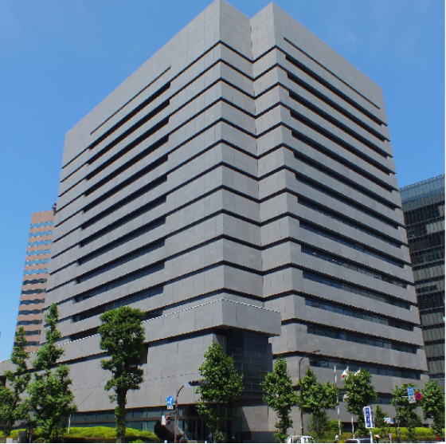
特許庁のご紹介①
特許庁ってどんなところ？
特許庁は、経済産業省の外局の１つです。
新しい機械や薬のような発明、バイクの
形のようなデザイン、会社や商品の名前を
表す商標を守るため、3,000名を超える
職員が働いています。
特許庁
総務部
審査業務部
審査第1～４部
審判部
経済産業省
（写真）特許庁本庁舎
（図）私たちの身近にある権利

Slide 3
特許庁のご紹介②
業務内容について
人事関連業務
システム開発補助業務
翻訳等業務
庶務関係業務
軽作業
※上記の他、各職種のサポート業務等、ご本人の能力や適性に合わせて個別に業務内容を
検討します。
非常勤職員の採用にかかるハローワークへの求人票の登録、応募者受付、選考補助関係業務等
内製した業務システムの開発補助業務（プログラミング）及びプロジェクト管理に必要な資料の収集・整理業務
外国特許庁との連絡資料等の翻訳業務
出勤簿管理、旅費・謝金等の支払業務、出張手配、配車の管理、スケジュール管理、共済関係事務等
郵便物集配、書類の仕分け・配布、資料コピー、シュレッダー、清掃等

Slide 4
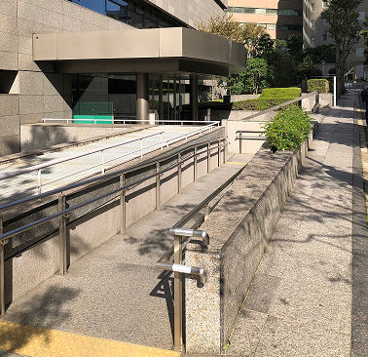
特許庁のご紹介③
働く環境について
多機能トイレ・庁舎出入口のスロープといったバリアフリー
対応を実施しています。
各階の執務室扉の少なくとも一方を自動扉とするほか、
車いす対応の個室トイレを増設します。
（現在特許庁本庁舎改修中）
パソコン画面読み上げソフトウェア（スクリーンリーダー
PC-Talker 10、JAWS 2018）を導入します。
ご本人や配属先部署からの相談に応じる相談員を
秘書課に配置しており、外部の専門家の意見も聞き
ながら、働き易い環境を整えるための体制を整えて
います。
※加えて、実際に働く方からの声なども聞きながら
環境を整えていきます。
（写真）特許庁本庁舎東口出入口
（写真）多機能トイレ（特許庁本庁舎１階）

Slide 5
特許庁のご紹介④
勤務形態・処遇について
給与
勤務時間・休暇
その他
職務経験等に応じて「一般職の職員の給与に関する法律」に基づき決定します。
社会保険に加入します。採用当初の額は、採用前の経歴により異なります。
勤務時間は、１日７時間４５分。原則として土・日曜日及び祝日等の休日、
年末年始（12/29～1/3）は休みです。
休暇には、年次休暇（原則年間20日）のほか、病気休暇、特別休暇（夏季・結婚・忌引等）、 介護休暇があります。
在宅勤務（テレワーク）やフレックスタイム制の活用などご相談いただけます。
「働く場所の制約」を解消し、セキュアに業務ができるようモバイルPC（ノート型またはタブレット型）を
全職員に配備しています。

Slide 6
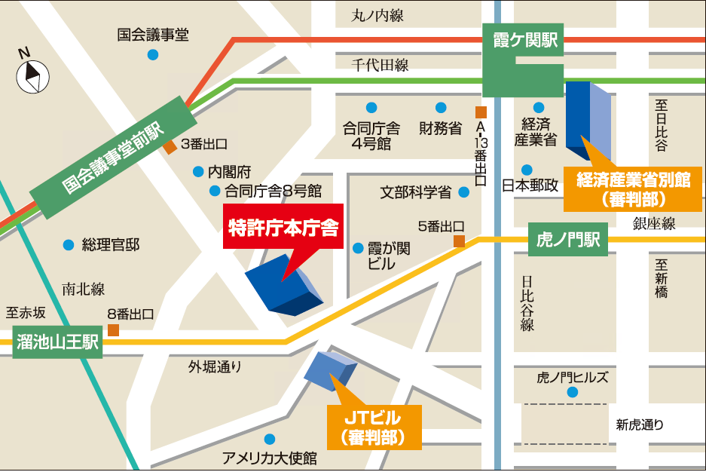
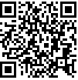
特許庁のご紹介⑤
選考について
国家公務員障害者選考試験
人事院が実施する統一的な選考試験第１次試験通過者を対象に、以下のとおり第2次試験を実施します。
日 付： ２０１９（平成３１）年２月２７日（水）～ ３月１３日（水）
場 所： 特許庁本庁舎（東京都千代田区霞が関３－４－３）
選考方法： 面接試験
採用に関するお問い合わせ先
特許庁が気になった、実際に職場を見てみたいという方、
以下まで是非お問い合わせ、ご相談ください。
総務部秘書課任用班
TEL: 03-3581-2767
E-mail: PA0120@jpo.go.jp
特許庁HP： http://www.jpo.go.jp/indexj.htm
(QRコードからもアクセス可能です）
（図）特許庁本庁舎周辺図

